Slide 1
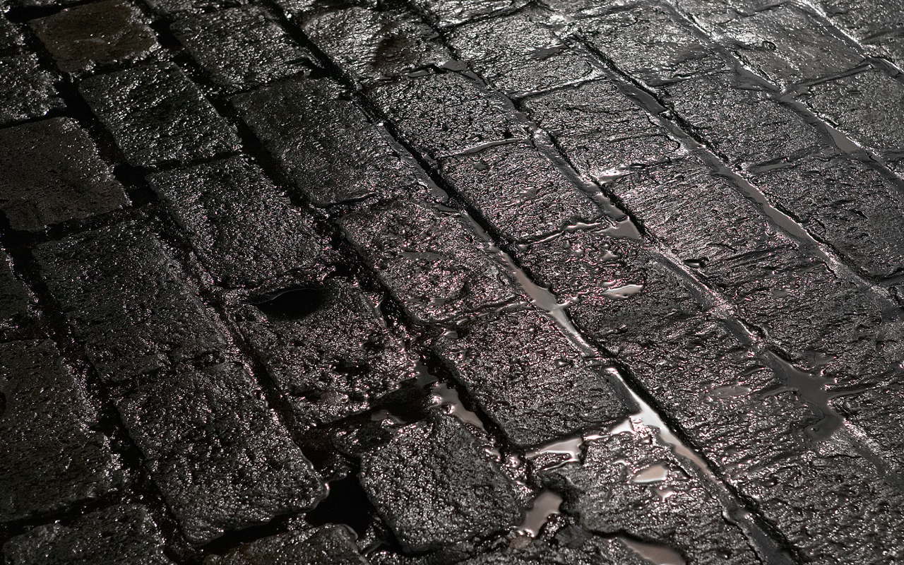
Vzdělávací oblast: Jazyk a jazyková komunikace Vyučovací předmět: Český jazyk a literatura Ročník: 9. ročník Anotace: Josef Škvorecký životopis Josefa Škvoreckého a Zdeny Salivarové, exilové nakladatelství '68 Publishers, charakteristika románů Zbabělci, Honzlová
Podpora vzdělávání v ZŠ Židlochovice Autor materiálu: Mgr. Petra Karpíšková Vytvořeno: leden 2012

Slide 2
Josef Škvorecký
a
Zdena Salivarová

Slide 3
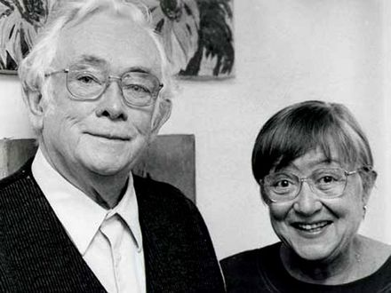
Josef Škvorecký (*1924 Náchod – †2012)
Zdena Salivarová (*1933 Praha)

Slide 4
po maturitě na gymnáziu byl totálně nasazen
v továrně
studoval na UK filozofii a angličtinu
od studií se věnoval jazzu
1969 - odešel se svou ženou spisovatelkou Zdenou Salivarovou do Kanady
Zdena Salivarová iniciovala založení českého exilového nakladatelství '68 Publishers
v Torontu Škvorecký přednášel na univerzitě
1978 – zbaveni československého občanství
byl vyznamenán Řádem bílého lva a získal Státní cenu za literaturu

Slide 5
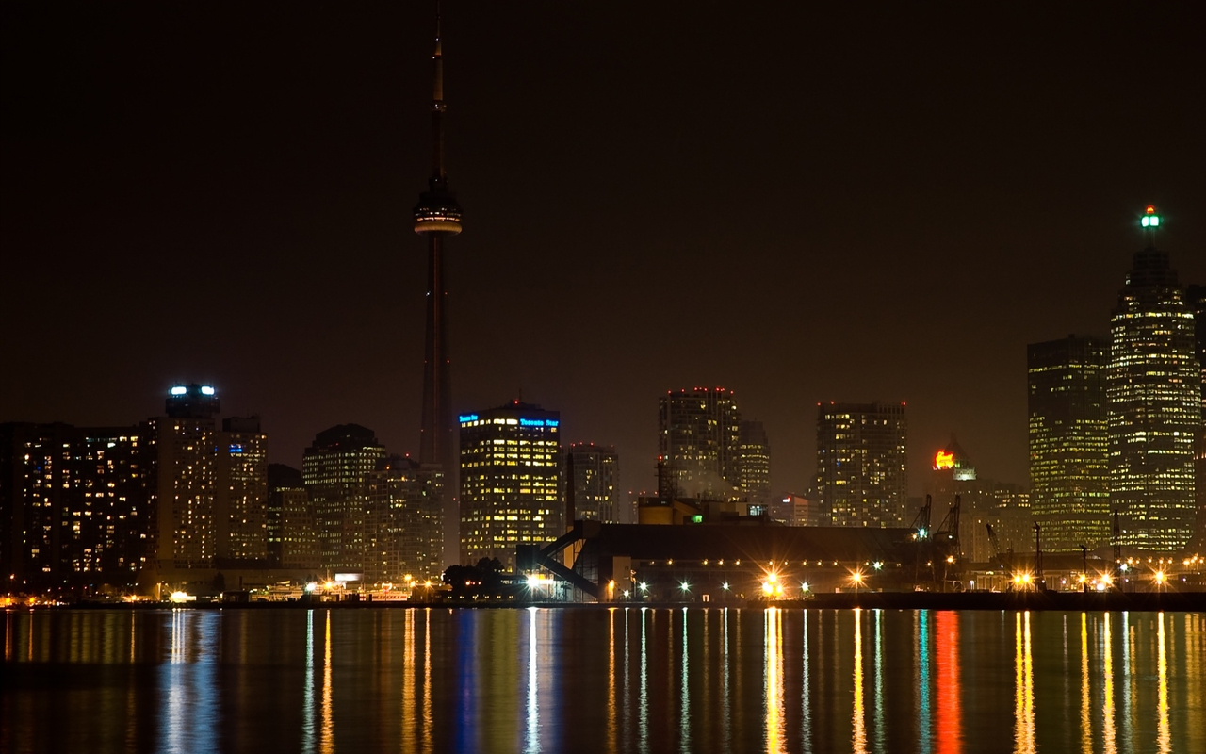
'68 Publishers
české exilové nakladatelství
založené Zdenou Salivarovou-Škvoreckou v roce 1971 v kanadském Torontu

Slide 6
Nápady čtenáře detektivek (1965) Prima sezona (1975) Příběh inženýra lidských duší (1977) Samožerbuch (1977) Tankový prapor (1971) Zbabělci (1958)

Slide 7
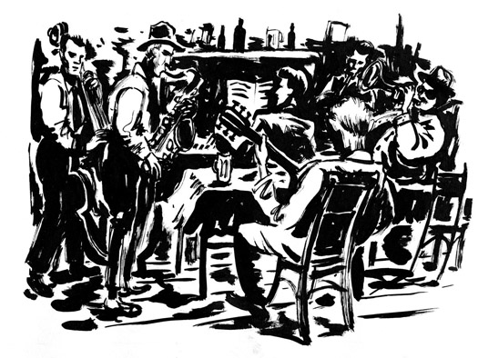
Zbabělci
1949 – vznik románu
Období: konec 2. světové války
Kostelec (Náchod)
Děj se odehrává od 4. - 11. května 1945
Hlavní (anti)hrdina –
Danny Smiřický
(= Josef Škvorecký)
Ich- forma
Mluva tehdejší
mládeže
jazz

Slide 8
Román z doby totality.
Vznikl v roce 1972.
Jana Honzlová je členkou souboru Sedmikrása.
Má problémy, protože není v komunistické straně
Setká se se svým přítelem Krůnou, který je katolickým knězem. Ten ji utěšuje.
Jana se rozhodne, že zjistí důvod, proč nemohla jet do Finska.
Navštíví ministerstvo.
Zjistí skutečné důvody: otec emigroval do Ameriky, bratr Ivo je v Jáchymově, bratr Pavel u PTP.
Malý Janin bratr Hugo zemře, zřítí se na něho pavlač.

Slide 9
Použité zdroje
Josef Škvorecký. In Wikipedia : the free encyclopedia [online]. St. Petersburg (Florida) : Wikipedia Foundation, 1.6.2005, last modified on 5.1.2012 [cit. 2012-01-05]. Dostupné z WWW: <http://cs.wikipedia.org/wiki/Josef_Škvorecký>.
SALIVAROVÁ, Zdena. Honzlová. Praha: Art-servis , 1990, 254 s.
ŠKVORECKÝ, Josef. Zbabělci. Praha: Československý spisovatel, 1964, 360 s.
Obrázky [cit. 5. 1. 2012]
http://www.desktopnexus.com/dl/inline/23209/1280x800/0D0T4552-1280.jpg?nocache=127304 http://www.desktopnexus.com/dl/inline/515978/1280x800/Colorful_books.jpg?nocache=856399 http://www.denikreferendum.cz/assets/pictures/13854/hp_main/uid_c1b64d60bdea3316287fe9e4b8817f171325610055200_width_700_play_0_pos_3_gs_0.jpg?1325677376
http://www.e-trafika.cz/fotky6478/fotos/_vyr_7996knihy_271.jpg
http://www.desktopnexus.com/dl/inline/345534/1280x800/Toronto-Skyline.jpg?nocache=410295
http://www.stupnesedy.cz/files/gimgs/21_dvojst02.jpg

